Slide 1

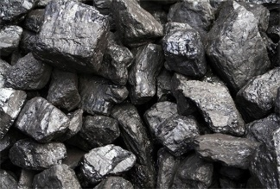


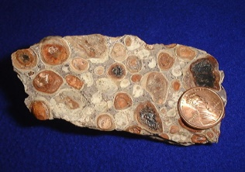
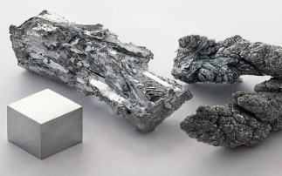
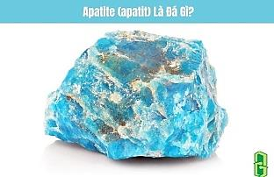
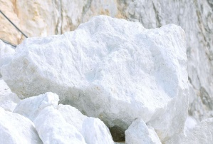
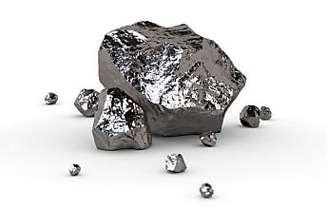
KHỞI ĐỘNG
Quan sát các hình ảnh theo thứ tự và cho biết tên khoáng sản tương ứng với mỗi hình trên.
Than đá
Dầu mỏ
Khí tự nhiên
Bô-xít
Sắt
A-pa-tít
Đá vôi xi măng
Titan

Slide 2



LỚP
8
PHẦN ĐỊA LÍ
BÀI 5. THỰC HÀNH: PHÂN TÍCH ĐẶC ĐIỂM PHÂN BỐ
CÁC LOẠI KHOÁNG SẢN CHỦ YẾU
NỘI DUNG BÀI HỌC
1
ĐỌC BẢN ĐỒ
2
NHẬN XÉT ĐẶC ĐIỂM PHÂN BỐ

Slide 3


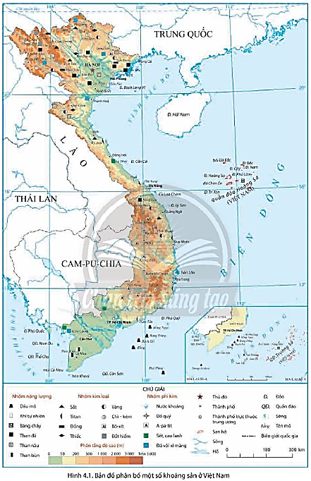



BÀI 5
1
ĐỌC BẢN ĐỒ
Quan sát hình 4.1, em hãy xác định tên một số mỏ than đá, dầu mỏ và nơi phân bố của chúng trên bản đồ.
- Than đá: Cẩm Phả ở Quảng Ninh, Quỳnh Nhai ở Sơn La, Nông Sơn ở Quảng Nam,…
- Dầu mỏ: Rồng, Bạch Hổ, Rạng Đông, Hồng Ngọc,… ở thềm lục địa phía Nam.

Slide 4
BÀI 5
1
ĐỌC BẢN ĐỒ
Quan sát hình 4.1, em hãy xác định tên một số mỏ khí tự nhiên, bô-xít và nơi phân bố của chúng trên bản đồ.
- Khí tự nhiên: Tiền Hải ở Thái Bình.
- Bô-xít: Krông Búk, Đăk Nông, Di Linh ở Tây Nguyên.

Slide 5
BÀI 5
1
ĐỌC BẢN ĐỒ
Quan sát hình 4.1, em hãy xác định tên một số mỏ sắt, a-pa-tít và nơi phân bố của chúng trên bản đồ.
- Sắt: Tùng Bá ở Hà Giang, Trấn Yên ở Yên Bái, Thạch Khê ở Hà Tĩnh.
- A-pa-tít: Cam Đường ở Lào Cai.

Slide 6
BÀI 5
1
ĐỌC BẢN ĐỒ
Quan sát hình 4.1, em hãy xác định tên một số mỏ đá vôi xi măng, titan và nơi phân bố của chúng trên bản đồ.
- Đá vôi xi măng: Hà Giang, Lạng Sơn, Thanh Hoá.
- Titan: Kỳ Anh ở Hà Tĩnh, Phú Vang ở Thừa thiên – Huế và Hàm Tân ở Bình Thuận.

Slide 7
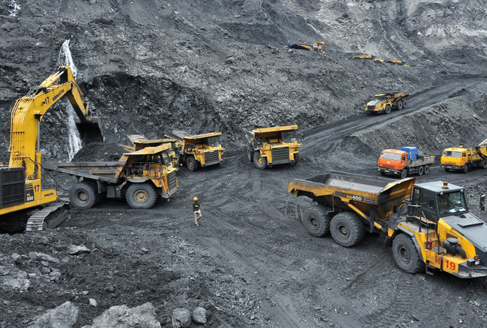
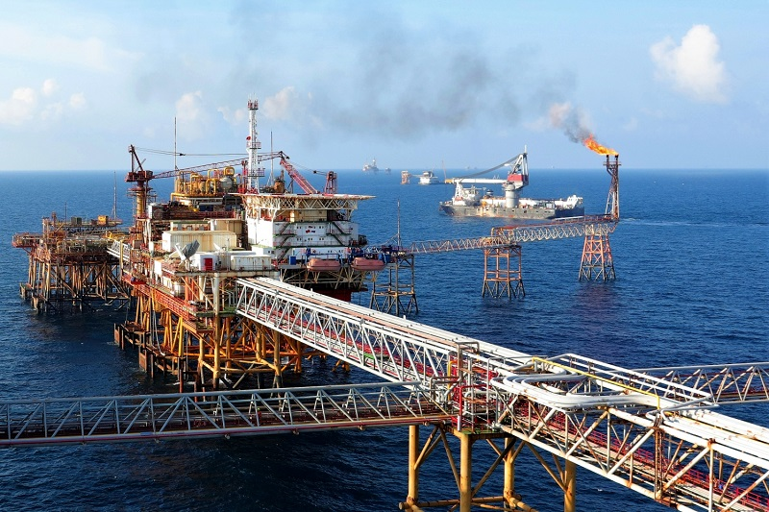
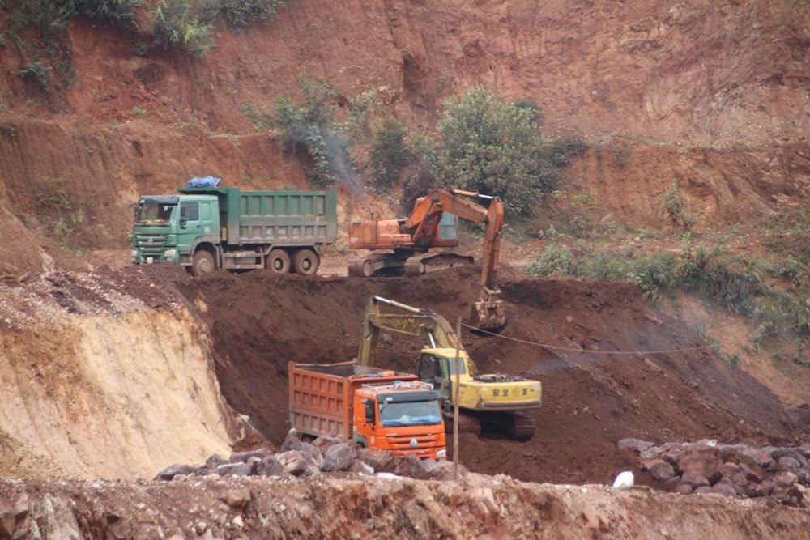
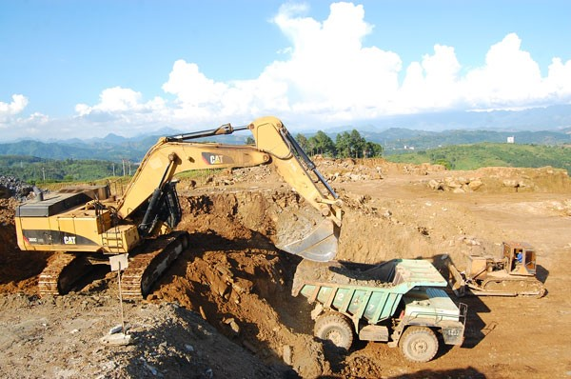
BÀI 5
1
ĐỌC BẢN ĐỒ
Khai thác than ở Quảng Ninh
Khai thác dầu khí ở thềm lục địa
Khai thác sắt ở Thái Nguyên
Khai thác A-pa-tít ở Lào Cai

Slide 8


BÀI 5
1
ĐỌC BẢN ĐỒ
Loại khoáng sản | Tên một số mỏ khoáng sản chính | Nơi phân bố
Than đá | - Cẩm Phả - Quỳnh Nhai - Nông Sơn | - Quảng Ninh - Sơn La - Quảng Nam
Dầu mỏ | Rồng, Bạch Hổ, Rạng Đông, Hồng Ngọc,… | Thềm lục địa phía Nam
Khí tự nhiên | Tiền Hải | Thái Bình
Bô-xit | Krông Búk, Đăk Nông, Di Linh,… | Tây Nguyên
Sắt | - Tùng Bá - Trấn Yên - Thạch Khê | - Hà Giang - Yên Bái - Hà Tĩnh
A-pa-tit | Cam Đường | Lào Cai
Đá vôi xi măng | Hà Giang, Lạng Sơn, Thanh Hoá | Hà Giang, Lạng Sơn, Thanh Hoá
Titan | - Kỳ Anh - Phú Vang - Hàm Tân | - Hà Tĩnh - Thừa thiên - Huế - Bình Thuận

Slide 9
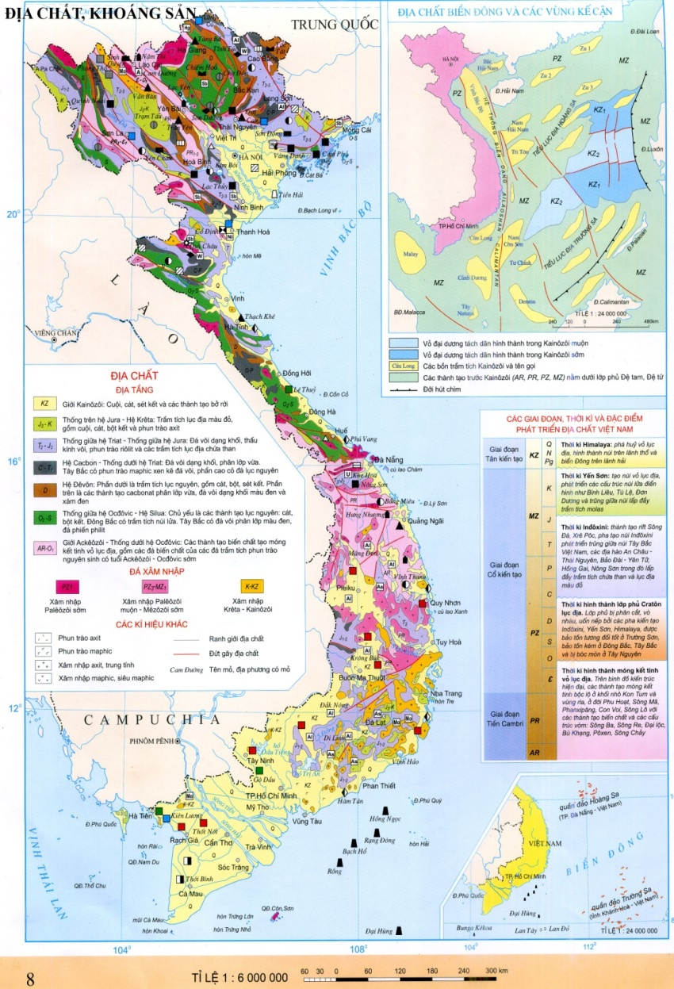
BÀI 5
2
NHẬN XÉT ĐẶC ĐIỂM PHÂN BỐ
Quan sát Atlat tr8 và kết quả mục 1, giải thích sự phân bố của các loại khoáng sản trên.
- Sự phân bố khoáng sản ở nước ta có liên quan chặt chẽ với sự phân hoá phức tạp, đa dạng của các hoạt động địa chất nội sinh và ngoại sinh.
- Các mỏ khoáng sản nội sinh thường tập trung tại các đứt gãy sâu với hoạt động uốn nếp và mac-ma diễn ra mạnh mẽ.
- Các khoáng sản ngoại sinh thường tập trung ở vùng biển nông, thềm lục địa hoặc vùng trũng trong nội địa.

Slide 10
BÀI 5
2
NHẬN XÉT ĐẶC ĐIỂM PHÂN BỐ
- Sự phân bố khoáng sản ở nước ta có liên quan chặt chẽ với sự phân hoá phức tạp, đa dạng của các hoạt động địa chất nội sinh và ngoại sinh.
- Các mỏ khoáng sản nội sinh thường tập trung tại các đứt gãy sâu với hoạt động uốn nếp và mac-ma diễn ra mạnh mẽ.
- Các khoáng sản ngoại sinh thường tập trung ở vùng biển nông, thềm lục địa hoặc vùng trũng trong nội địa.

